Slide 1
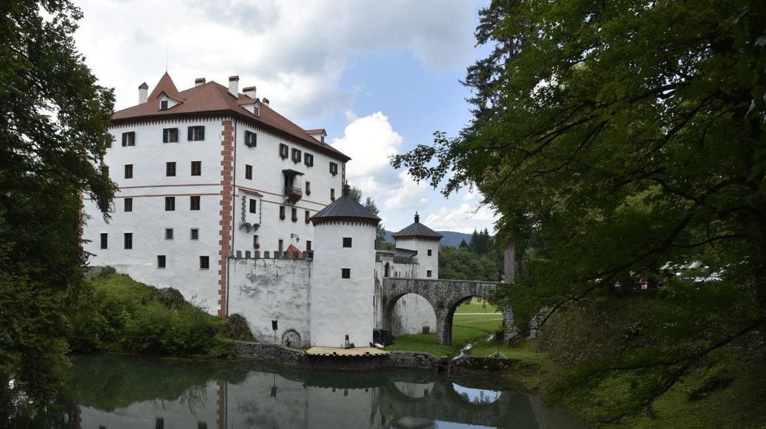
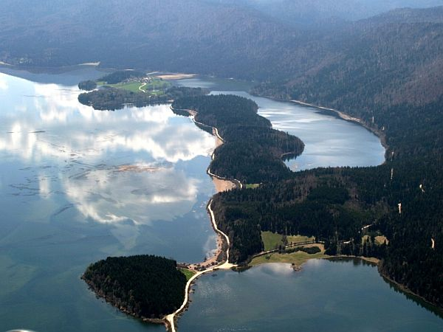
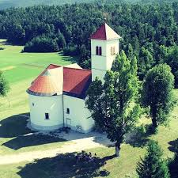
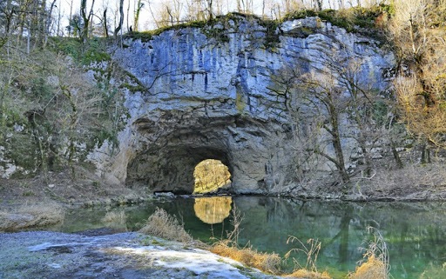
Kulturni dan- 5. razred 11. 5. 2020- delo na daljavo
Ekskurzija po Notranjski

Slide 2
Lepo pozdravljen/-a v današnjem virtualnem potepanju po Notranjski. Udobno se namesti in greva v akcijo. Potovanje bova začela v Loški dolini in se najprej ustavila na gradu Snežnik, nato bova pot nadaljevala proti našemu največjemu presihajočemu jezeru. Katero je to? Seveda, Cerkniško jezero. Po ogledu in spoznavanju osnovnih geografskih značilnosti le-tega, bo sledila malica. Kar prej si jo že pripravi. Pot bova nadaljevala proti eni izjemno zanimivi cerkvi, ki stoji v vasi Zelše. Zanimiva je predvsem po svoji postavitvi. Domov grede se bova ustavila še v Rakovem Škocjanu in tudi tam spoznala cel kup zanimivosti. Na koncu potepanja te čakata še dva zanimiva poskusa. Izpelji vsaj enega! Pripravi zvezek za družbo in si že kar sproti zabeleži kakšno zanimivost. Si za to, da se kar podava na pot? No, pa pojdiva, sledi mojim napotkom. Veliko užitka ti želim!
Na povezavi si poglej kratek filmček o poteku celotne ekskurzije (2:28 minut):
https://www.youtube.com/watch?time_continue=21&v=0A1Jl4w9opU&feature=emb_logo

Slide 3
1. postanek: Loška dolina- Grad Snežnik Poglej si filmček (Loška Dolina - turistični video) na povezavi: (7:28 minut) https://www.youtube.com/watch?v=bPszQflaYxk
Romantični grad Snežnik na Notranjskem je eden od dveh v Sloveniji z ohranjenimi avtentičnimi interjerji iz druge polovice 19. stoletja.
Sprehod skozi štiri grajske etaže nam pričara vzdušje izpred sto petdesetih let, saj so grajske sobe še vedno opremljene s pristnim pohištvom in drugo opremo iz druge polovice 19. stoletja. Saloni in spalnice knezov Hermana in Ulrika, kneginje Ane ter sobe za goste so urejeni prijetno in udobno, napolnjujejo jih številne historične sedežne garniture s prvotnim oblazinjenjem in ornamentirane peči. Stene krasijo družinski portreti, stare fotografije in grafike. Posebnost je soba v egipčanskem slogu z začetka 20. stoletja. K domačemu vzdušju počitniškega bivališča so prispevali klavir, biljard in gledališki kotiček. Sčasoma se je v gradu nabralo precej lovskih trofej, tudi nagačeni medved, ki je na gradu že več kot sto let. Prostori v predzidju so namenjeni občasnim razstavam, v pritličju pa je poročna dvorana.
Vstopi še v virtualno ekskurzijo po gradu (klikni puščico v zelenem krogu; nato s puščicama spodaj klikaš za „sprehod po gradu“ in si ogleduješ prostore pa tudi zunanjost gradu) https://www.nms.si/si/razstave/virtualne-razstave/grad-sneznik

Slide 4
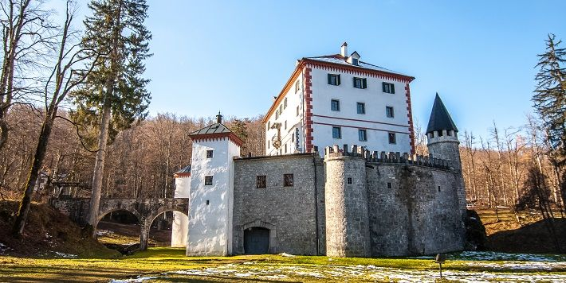
Še nekaj fotografij:

Slide 6
2. postanek: Cerkniško jezero Le kdo ne pozna presihajočega se Cerkniškega jezera. Se spomniš, kaj smo se o njem učili v šoli? Verjetno je najlepše videti Cerkniško jezero iz zraka ali pa ga morda doživeti z vožnjo po njem, kar je super aktivnost v sončnih in toplejših dneh. Prepričaj se sam. Na povezavi si poglej posnetek iz zraka: (6:55 min) https://www.youtube.com/watch?v=6o9LiTuopRA
Cerkniško jezero se nahaja na južnem delu Cerkniškega polja in ob močnem deževju lahko doseže tudi 38 kvadratnih kilometrov, s čimer postane celo največje jezero v Sloveniji.
Kraško polje je kraška dolina z večinoma ravnim dnom, preko katerega teče reka ponikalnica.
Cerkniško jezero je značilno kraško polje, ki je v svetu zaslovelo po zaslugi Janeza Vajkarda Valvasorja. Fenomen jezera je opisal v knjigi Slava vojvodine Kranjske. Za to delo je bil leta 1687 izbran za člana Kraljeve družbe v Londonu.
Na povezavi si poglej še posnetek- Cerkniško jezero- značilnosti (4 min): https://www.youtube.com/watch?v=AFtC7UYvlrc

Slide 7
Še nekaj fotografij: Cerkniško jezero, pogled s Slivnice

Slide 8
Cerkniško jezero ob suši

Slide 9
Zalito Cerkniško jezero

Slide 10
Rešeto je del jezera s požiralniki

Slide 12
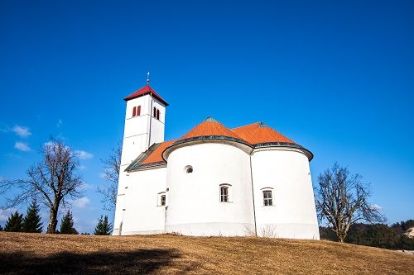
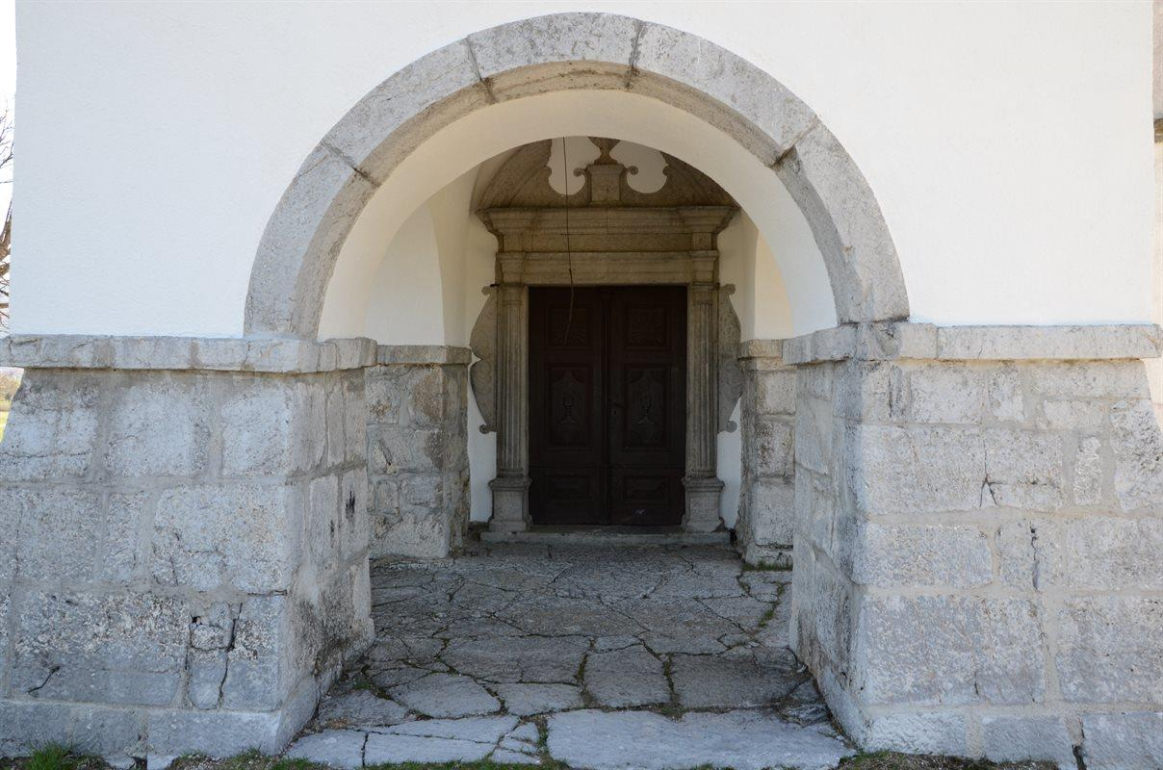
3. postanek: Zelška cerkev Ko se pelješ skozi vas Zelše, tamkajšnjo cerkvico takoj opaziš. V oči ti pade predvsem njena oblika – nekakšna trolistna deteljica. Če te bo pot kdaj zanesla tam mimo, kratek postanek res ne bo odveč. (Če želiš, si še enkrat poglej prvi filmček, kjer izveš več o cerkvi sv. Volbenka.)

Slide 13
Še nekaj zanimivosti: Cerkev sv. Volbenka stoji na griču južno od vasi Zelše na severnem obrobju Cerkniškega polja. Zgrajena je bila v 17. stoletju na pobudo cerkniškega župnika Gregorja Červiča in je posvečena svetemu Volbenku. Tloris cerkve je zasnovan na obliki trolistne deteljice, zvonik je iz obdobja visokega baroka.

Slide 14
4. postanek: RAKOV ŠKOCJAN Na jugozahodnem delu Slovenije, med Cerknico in Postojno, leži ob vznožju Javornikov dolina Rakov Škocjan. Leži na kraških tleh. Obdana je z mogočnimi gozdovi. Tak svet imenujemo visoki ali zeleni kras. Poglej si filmček na povezavi (15:50 min): https://www.youtube.com/watch?v=J8_pI1rAtMk

Slide 15
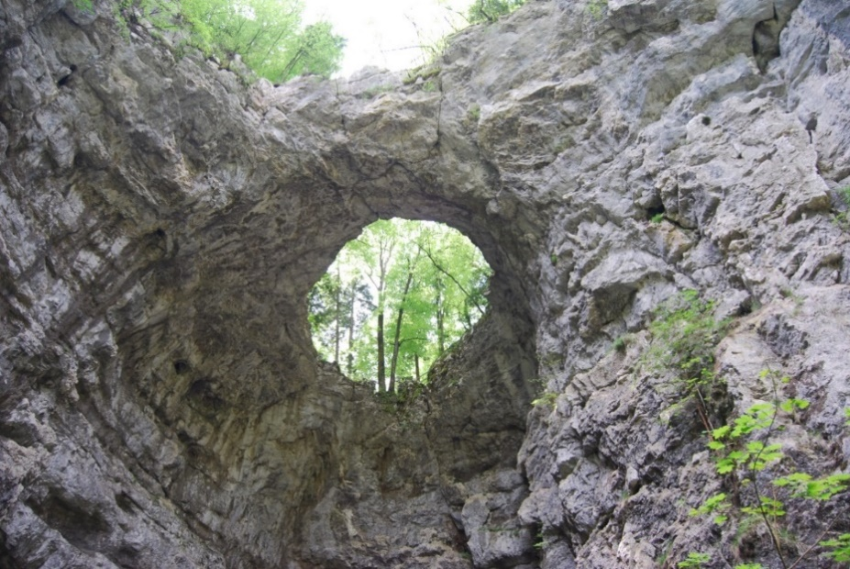
Mali naravni most na povezavi (0:59 min): https://www.youtube.com/watch?v=B_znHi5JDdM In še nekaj fotografij: Mali naravni most …. gledano od zgoraj ….…. in od spodaj

Slide 16
Veliki naravni most

Slide 17
Veliki naravni most. Ob poplavi voda prelije njegov 12m visok strop.

Slide 18
Veliki naravni most. Ob suši je možen sprehod po suhi strugi do Tkalca jame.

Slide 19
Tako, popotovanje po Notranjski sva zaključila. Upam, da ti je bilo všeč.
Čakata te še dve nalogi. Izberi si tisto, ki se ti bo zdela zanimivejša in jo izpelji. Vse dokumentiraj.
Če želiš, lahko narediš tudi obe. Izbira je tvoja!

Slide 20
1. naloga: Izdelaj kraško polje Potrebuješ: - jogurtov lonček, - šestilo ali šivanko - žebelj ali manjši vijak Izdelava: V loček pri dnu s šestilom ali šivanko naredi luknjo. Povečaj luknjo z žebljem ali manjšim vijakom. Tako si izdelal suho kraško polje. Navodila za delo: - v lonček dolivaj vodo. Ugotovitve (da/ne): - če v preluknjan lonček (kraško polje) dolivaš več vode, kot jo skozi luknjo (požiralnik) odteče, se gladina vode viša. - če v preluknjan lonček (kraško polje) dolivaš manj vode, kot jo skozi luknjo (požiralnik) odteče, se gladina vode niža. - če v preluknjan lonček (kraško polje) dolivaš toliko vode, kot jo skozi luknjo (požiralnik) odteče, se gladina vode ne spreminja.

Slide 21
2. naloga: Kako nastane kapnik Potrebuješ: - jogurtov lonček, - kuhinjsko sol, - vodo, - manjšo deščico, - sukanec. Navodila za delo: V lonček nalij dober centimeter vode. V vodo dodajaj sol toliko časa, da opaziš na dnu malo neraztopljene soli. Tako si dobil nasičeno raztopino. Lonček pusti kakšen dan, da voda izhlapi. Ugotovitve (da/ne): Na dnu in stenah lončka se izloči sol. Podobno se v jamah iz vode izloča apnenec, da nastanejo kapniki. Če želiš lepše kristale soli, nad lonček postavi deščico, na katero navežeš sukanec. Kristali so še večji, če postopek večkrat ponoviš tako, da dolivaš nasičeno raztopino.

Slide 22
Tvoja naloga za danes: 1. Napiši poročilo o ekskurziji. Zapiši, kaj si se novega naučil. O vsakem postanku napiši kaj zanimivega. Poročilu ne pozabi priložiti zapisa izbranega poskusa. Vse pregledno posnemi z mobitelom in v enem dokumentu pošlji obema razredničarkama (Mojci in Aleši) najkasneje do petka, 15. 5. 2020 do 9. ure. Opomba: Poročila ne pošiljaj prej, ker rabiš za 2. nalogo nekaj dni časa. Ne pozabi narediti še kakšne krasne fotografije (npr. poskusa ali kaj podobnega (bodi ustvarjalen!!!), ki bodo hkrati tudi dokaz, da si pridno delal, kar ti je bilo naročeno. To je to!

